Slide 1
Progetto di Sistemi Digitali M
Daniele Menchetti
Anno Accademico
2020/2021

Slide 2
Introduzione
Il progetto consiste nello sviluppo di un software (Dog Breed Recognizer) in grado di analizzare immagini raffiguranti cani ed identificare al razza di quest’ultimi.
Si utilizza una rete neurale convoluzionale (CNN) per predirre la razza canina implementata con il framework TensorFlow 1.15. L’uso di una rete neurale è dovuto al fatto che esse riescono a risolvere problemi di classificazione estraendo features per ciascuna classe in maniera autonoma senza che sia necessario impartire regole o conoscenza a priori sulle classi stesse (come accade nei sistemi simbolici).
Sviluppo del software su sistemi mobile Android e Raspberry Pi 3B.

Slide 3
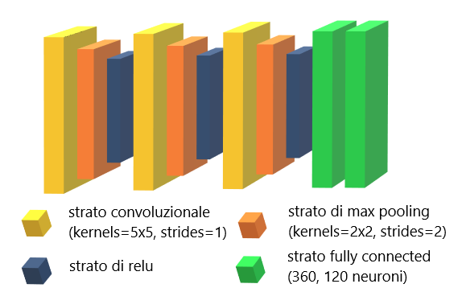
Modello di rete neurale (120 classi) [1/4]
Dataset con 120 razze: 10362 immagini RGB etichettate totali a risoluzione 128x128 pixels (90% training, 10% testing).
Valori training:
- steps: 10 000
- learning rate: 10⁻³
- batch size: 128
Architettura iniziale della rete

Slide 4
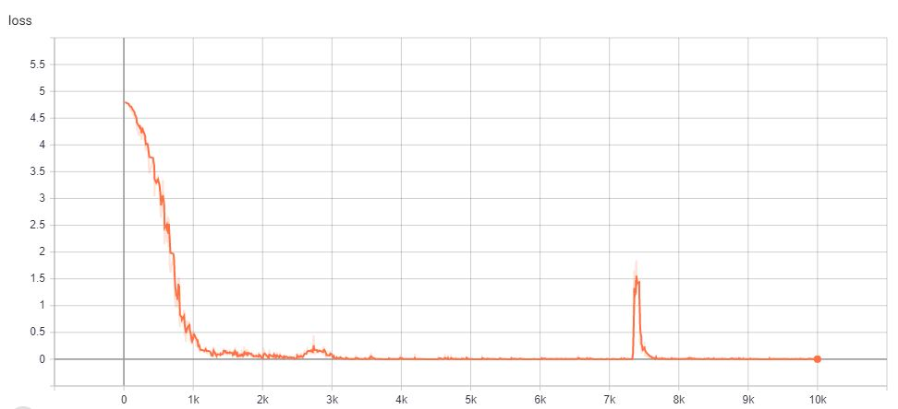
Modello di rete neurale (120 classi) [2/4]
Risultati prodotti dal training (Tensorboard)

Slide 5
Modello di rete neurale (120 classi) [3/4]
Valori di accuratezza sul dataset di testing:
Top-1: 3%
Top-5: 10%
Modifiche al modello neurale che hanno contribuito ad una accuratezza più elevata:
Kernel convoluzionali 3x3 (top-1: 4%, top-5: 10%)
Tanh al posto di ReLU (top-1: 5%, top-5: 11%)
Ulteriori esperimenti atti ad aggiungere-rimuovere-modificare strati (average pooling al posto di max pooling, variazione dimensione kernel convoluzionali, numero neuroni nei fully connected) non hanno portato benefici.
Aumentando o diminuendo il numero di steps non si ottengono valori di accuratezza migliori.

Slide 6
Modello di rete neurale (120 classi) [4/4]
Tecnica di image augmentation:
Si aggiungono al dataset le rotazioni di 90°, 180° e 270° per ciascuna immagine.
Questo permette alla rete di avere molte più immagini per ciascuna razza di cane (si passa da 80-120 a 320-480 immagini per razza).
Risultati peggiorati, diminuisce il valore di accuratezza.
Possibile overfitting perciò si aggiungono strati di dropout e si riduce learning rate.
Risultati simili al caso precedente.

Slide 7
Modello di rete neurale (10 classi) [1/4]
Riduzione delle razze a 10 per semplificare il problema.
Le 10 razze da mantenere si scelgono sulla base di due criteri:
Quantità di immagini per razza
Differenze visive di ciascuna razza
Razze scelte: Beagle, Cane da pastore maremmano abruzzese, Dalmata, Leonberger, Levriero Afgano, Levriero Scozzese, Maltese, Pitbull, Siberian Husky, Volpino di Pomerania.

Slide 8
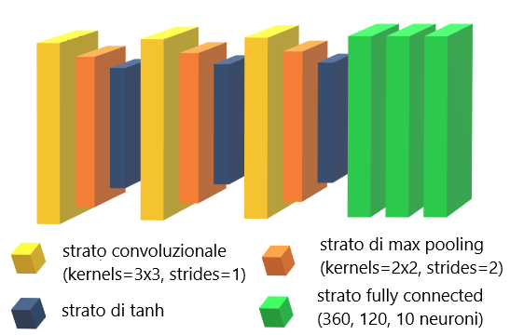
Modello di rete neurale (10 classi) [2/4]
Dataset con 10 razze: 1155 immagini etichettate totali (90% training, 10% testing).
Valori training:
- steps: 10 000
- learning rate: 10⁻³
- batch size: 128
Architettura della rete

Slide 9
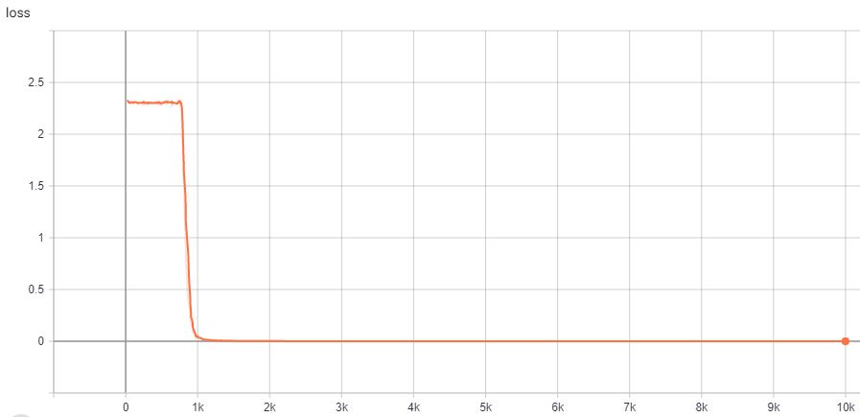
Modello di rete neurale (10 classi) [3/4]
Risultati prodotti dal training (Tensorboard)

Slide 10
Modello di rete neurale (10 classi) [4/4]
Curva di loss vertiginosamente allo zero: sembra che la rete abbia imparato a classificare i campioni di training. Nel dataset di testing invece si ottengono top-1: 37% e top-5: 83%.
La rete non riesce a generalizzare, possibile overfitting. Si prova ad aggiungere strati di dropout e ridurre il learning rate, ma non si riesce a superare una top-1 di 35%.
Riduzione del numero di steps per verificare se la rete abbia raggiunto un livello di accuratezza maggiore già in precedenza.
Dopo alcuni tentativi si conclude che il modello con 8000 steps, il quale ha prodotto una top-1 del 48% e una top-5 del 81% è il modello migliore e sarà adottato per le successive fasi di conversione e sviluppo.

Slide 11
Sviluppo su sistema embedded [1/2]
Sviluppo su sistemi con Android OS e su Raspberry Pi OS.
Sistema software si occupa di riconoscere tre scenari diversi secondo un algoritmo modellato sperimentalmente:
Immagine senza un cane o con cane di razza non nota.
Cane di razza pura, specificando la razza.
Cane di razza mista, specificando le razze di provenienza.

Slide 12
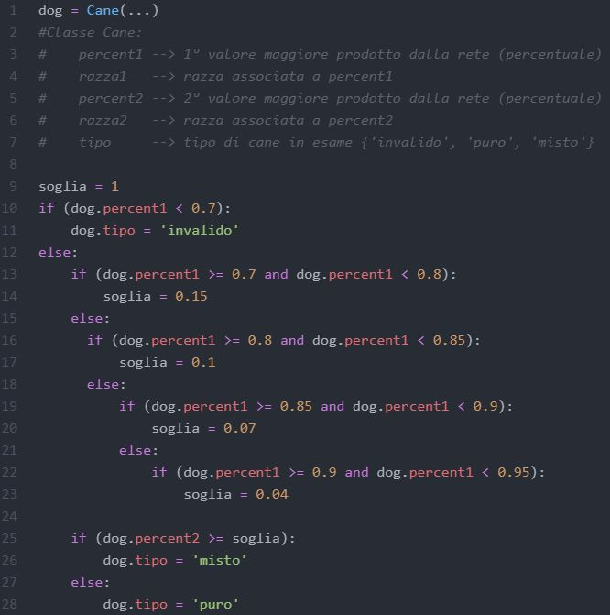
Sviluppo su sistema embedded [2/2]
Algoritmo discriminante i 3 scenari scritto in codice Python.

Slide 13
Conversione in TensorFlow Lite
Conversione del modello TensorFlow in TensorFlow Lite mediante conversioni intermedie:
conversione del modello TensorFlow in file di testo protocol buffer (.pbtxt)
conversione di pbtxt in modello frozen (.pb)
conversione del modello frozen in TensorFlow Lite (.tflite)
Il modello TensorFlow Lite ottenuto pesa 1,2 MB.
Rappresentazione degli strati del modello qui: http://server.danielemenchetti.com/tflite_model.png

Slide 14
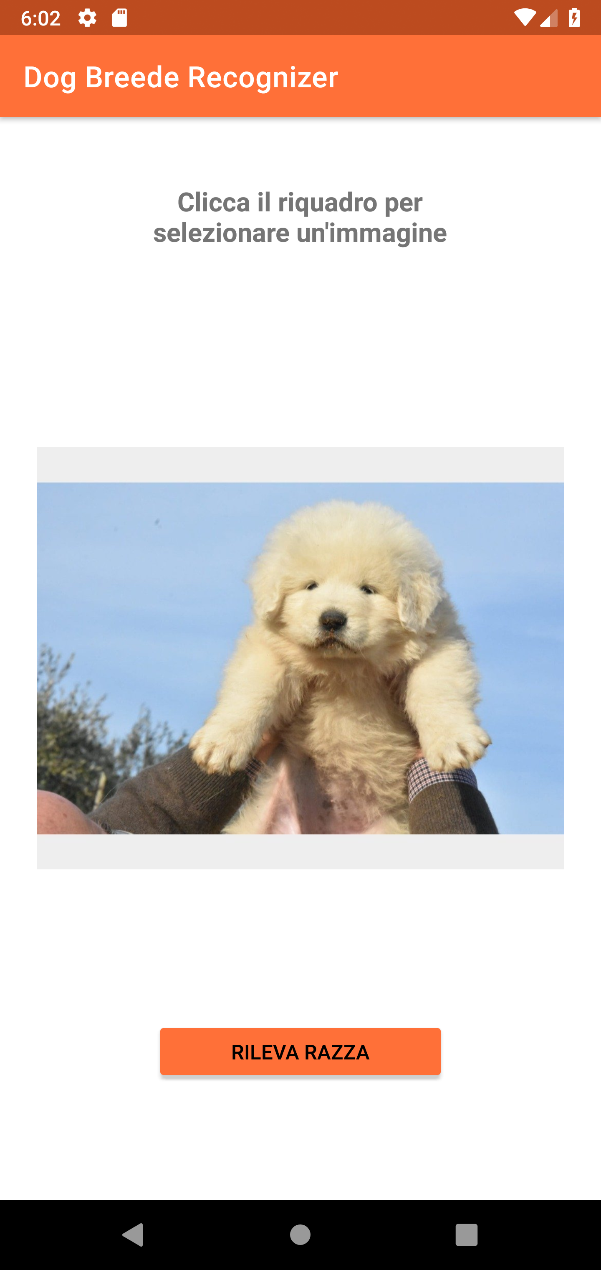
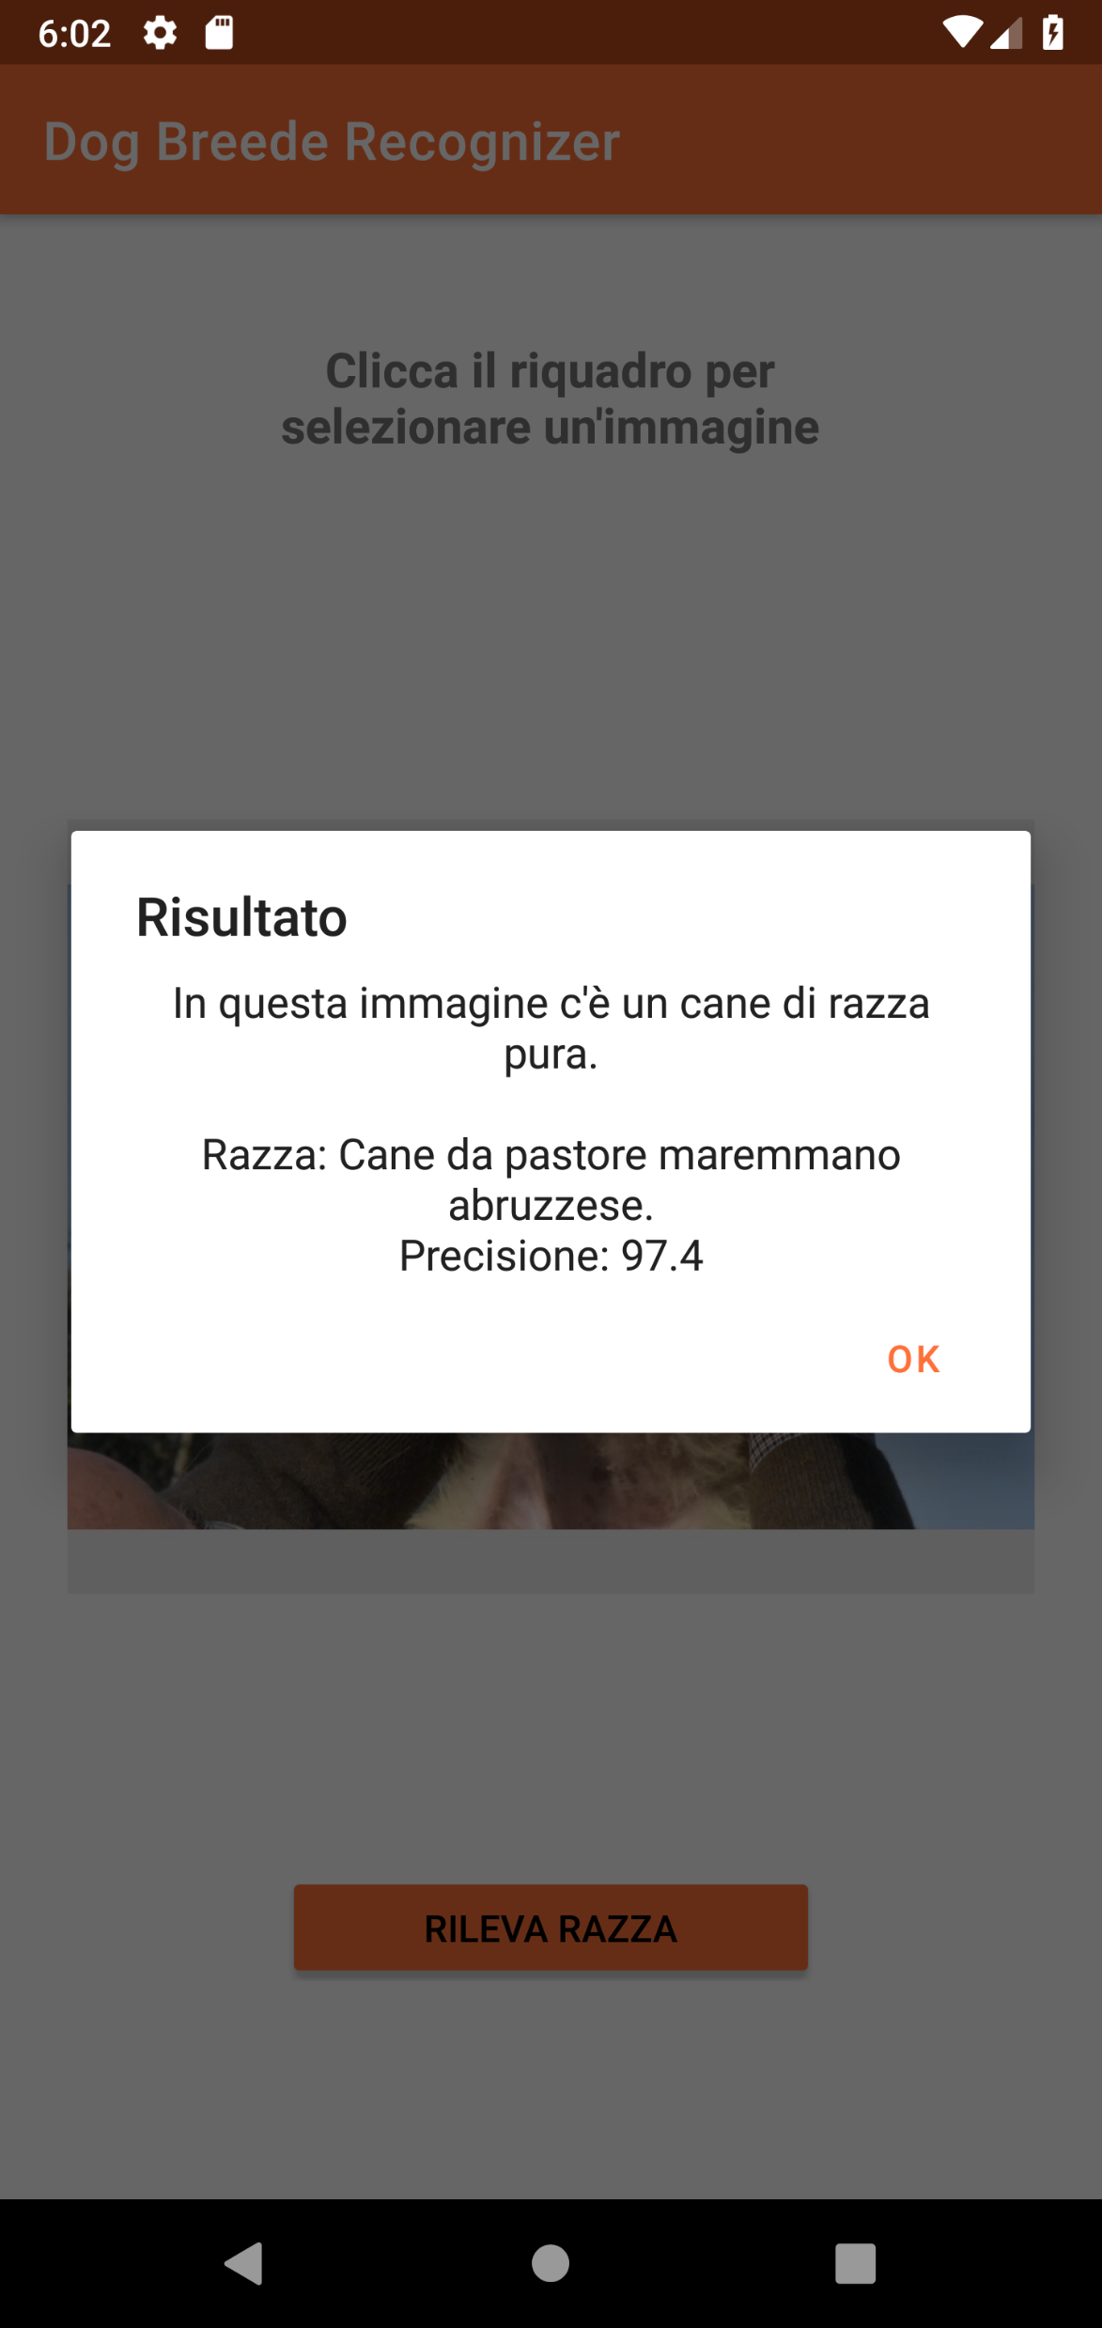
Sviluppo su Android OS
Sviluppo di un applicazione per Android OS che riceve un’immagine in ingresso, esegue una predizione delle razza canina e restituisce all’utente il risultato a video.
L’applicazione, testata su Samsung Galaxy S10, produce una predizione tramite l’interprete TensorFlow Lite in 8,4 ms.
Screenshot app

Slide 15
Sviluppo su Raspberry Pi OS [1/4]
Sviluppo si architettura client-server in cui Raspberry ricopre il ruolo di server.
Client: accesso tramite il sito http://server.danielemenchetti.com/, possibilità di caricare un’immagine, inviarla al server con richiesta AJAX e attendere risposta da esso.
Server: Raspberry si occupa, tramite PHP, di salvare l’immagine ed avviare il software Python che richiede l’intervento dell’interprete TensorFlow Lite per generare una predizione sull’immagine. Infine il risultato verrà elaborato dall’algoritmo citato e trasmesso al client per esser visualizzato a video.
L’esecuzione, limitata al solo processo di predizione, richiede 45,1 ms per esser completata.

Slide 16
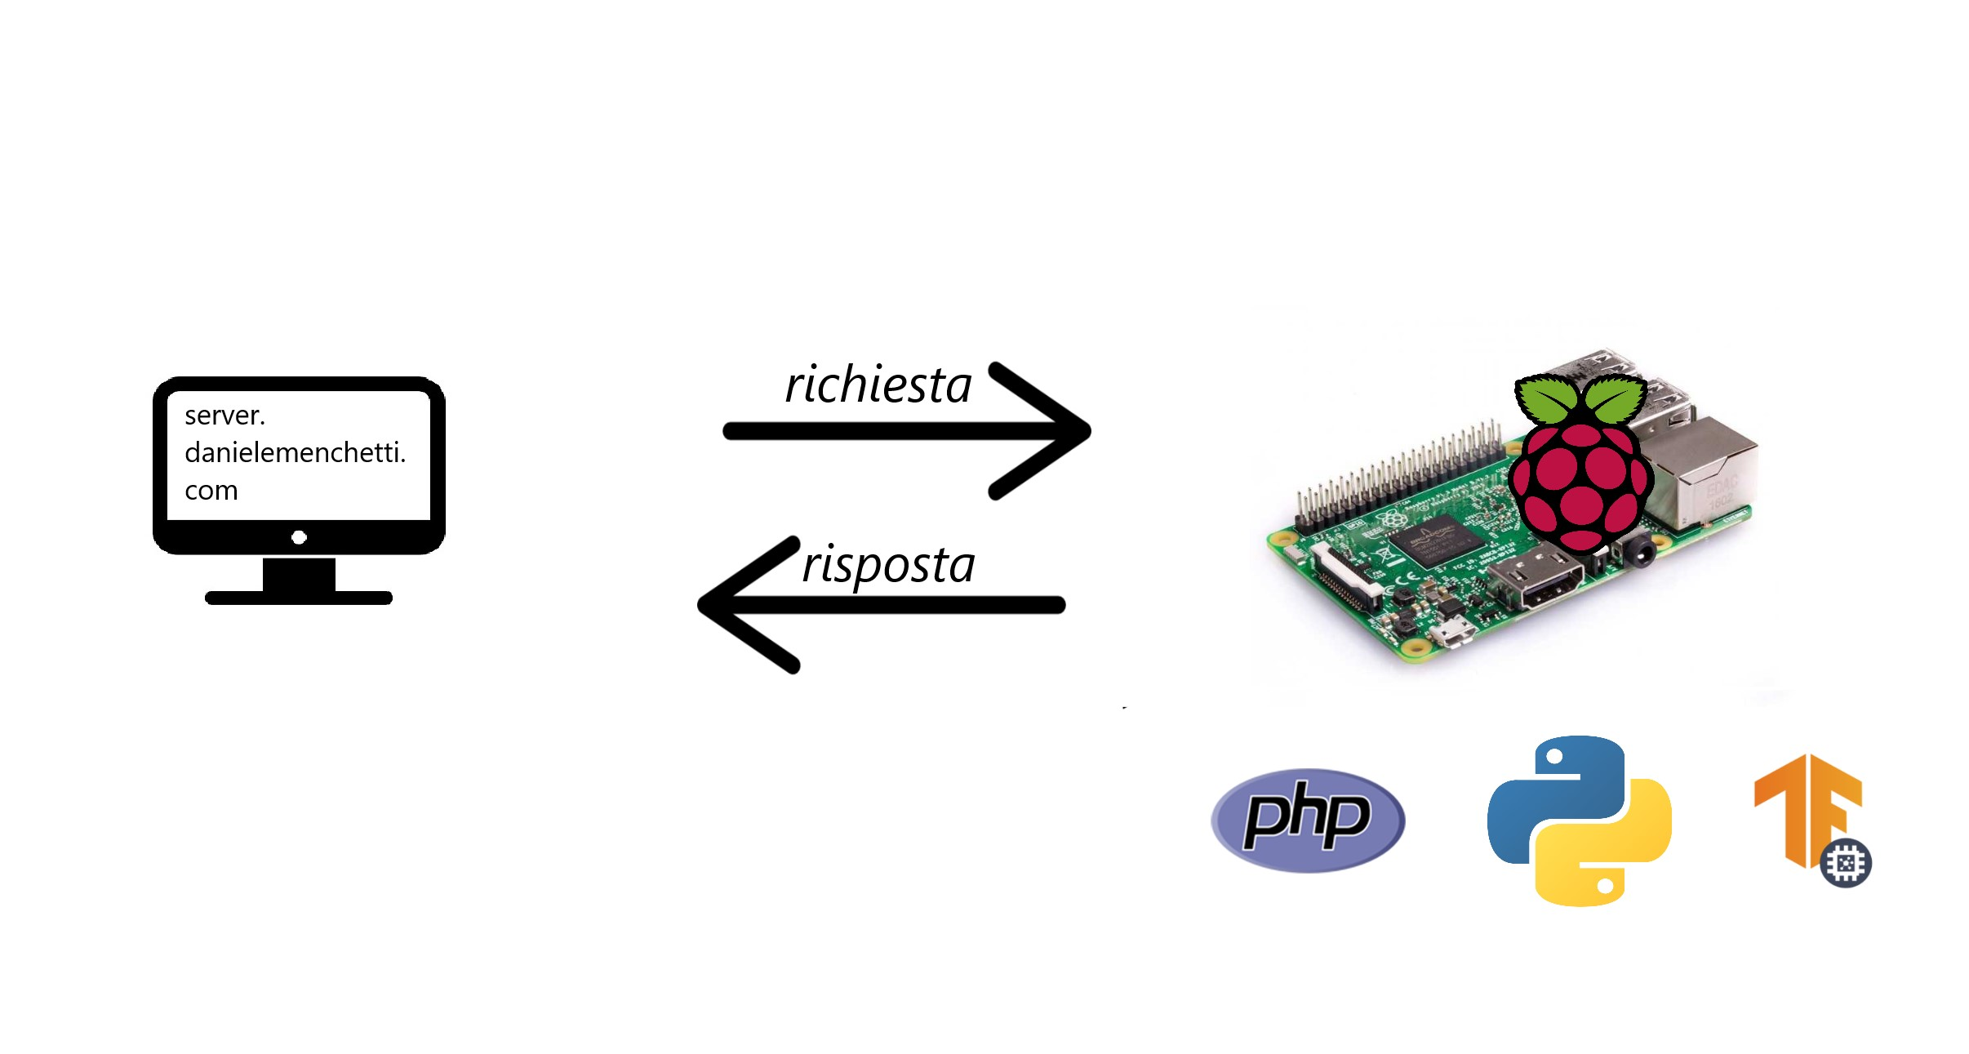
Sviluppo su Raspberry Pi OS [2/4]
Architettura del sistema

Slide 17
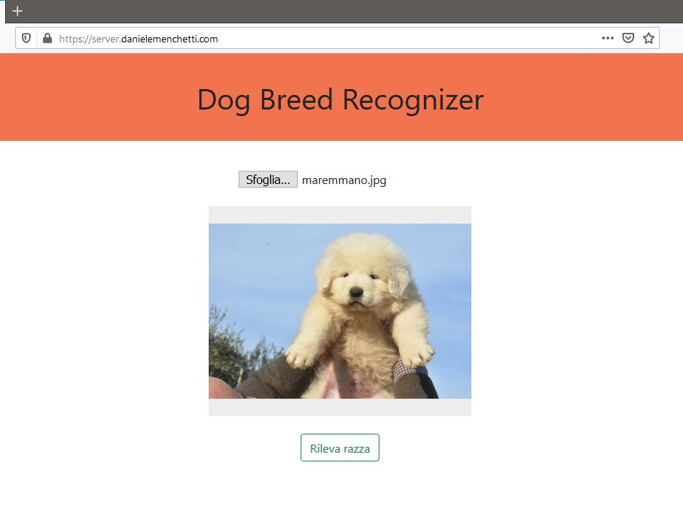
Sviluppo su Raspberry Pi OS [3/4]
Screenshot sistema client-side (1)

Slide 18
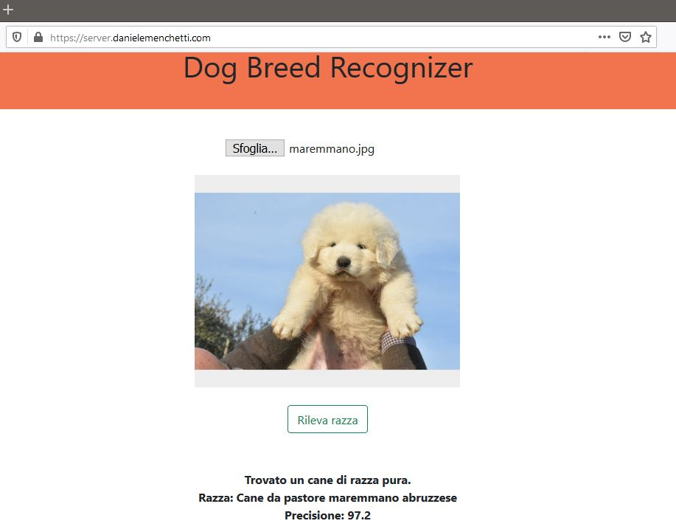
Sviluppo su Raspberry Pi OS [4/4]
Screenshot sistema client-side (2)

Slide 19
Conclusioni
Progetto realizzato con successo, ma il livello di accuratezza della rete neurale è ancora basso per permetterne l’utilizzo in scenari di applicazioni reali.
Questi risultati sono però prevedibili in quanto il dominio in esame risulta essere complesso agli occhi di un calcolatore perché spesso le razze canine si differenziano mediante pochi tratti distintivi e si accomunano per la maggior parte delle features estratte.
E’ necessario l’uso di modelli più complessi oppure l’uso di più reti neurali allo stesso tempo per avere una maggiore quantità di features identificative e produrre quindi valori di accuratezza migliori.

